Slide 1
Projeto de BD Relacional -Suporte da DELL-
Alunos: Josué Celeste e Matheus Rambo

Slide 2
Descrição
A empresa possui diversos clientes, tanto físicos como jurídicos;
Equipamento (desktop, notebook ou um servidor);
Chamado (nome, telefone, e-mail, endereço, o id do equipamento, modelo e uma descrição do problema);
chamados possuem estados (novo, respondido, aguardando resposta e fechado);

Slide 3
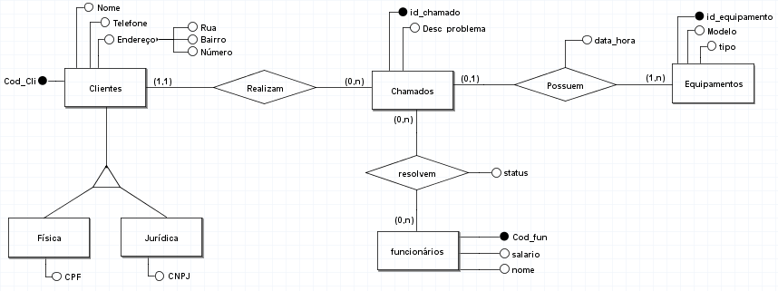
Modelo Conceitual

Slide 4
Modelo Lógico
Clientes(#Cod_cli, Nome, Telefone, &Cod_end)
Endereço(#Cod_end, Rua, Bairro, Número)
Chamados(#Id_chamado, desc_problema, data_hora, &Cod_cli)
Funcionários(#Cod_fun, nome, salario)
Resolver(#&Id_chamado, #&Cod_fun, status)
Equipamentos(#id_equipamento, Modelo, tipo, [&Id_chamado], [data_hora])

